Slide 1

BÀI 2
Đạo đức
Tự hào Tổ quốc Việt Nam (Tiết 2)
CHỦ ĐỀ 1
EM YÊU
TỔ QUỐC
VIỆT NAM

Slide 2

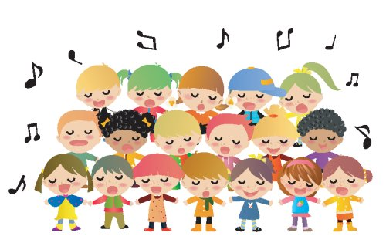
KHỞI ĐỘNG
Em cùng hát “Việt Nam ơi”

Slide 3

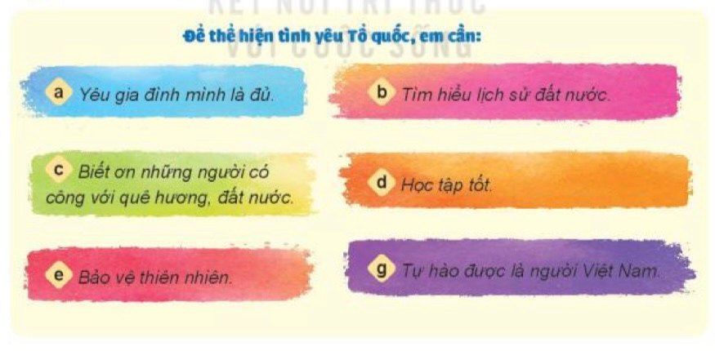
LUYỆN TẬP
1
Em tán thành hoặc không tán thành với ý kiến nào dưới đây? Vì sao?

Slide 4



Slide 5
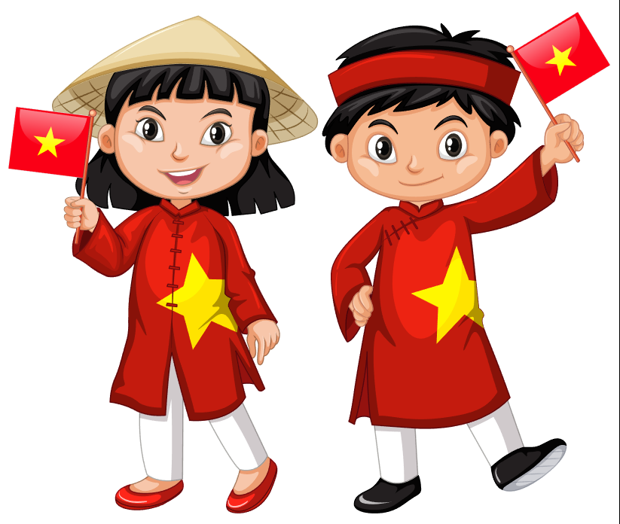
đất nước Việt Nam được như ngày hôm nay là nhờ có công lao to lớn của những thế hệ đi trước, vì vậy chúng ta cần phải tôn trọng, tự hào biết ơn họ. Bên cạnh đó cũng cần học tập tốt hơn để sau này xây dựng và bảo vệ quê hương, đất nước.

Slide 6
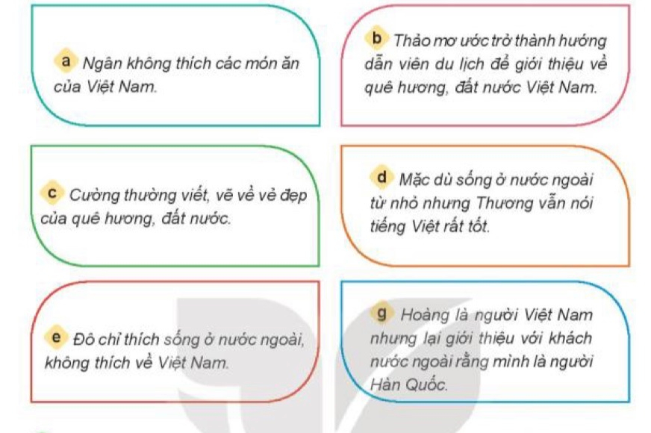
LUYỆN TẬP
2
Em hãy nhận xét hành vi của các bạn dưới đây:

Slide 7

LUYỆN TẬP
2
Em hãy nhận xét hành vi của các bạn dưới đây:
a
Ngân không thích các món ăn của Việt Nam
không đồng tình: vì món ăn Việt Nam là truyền thống văn hóa của dân tộc, cần trân trọng.

Slide 8

LUYỆN TẬP
2
Em hãy nhận xét hành vi của các bạn dưới đây:
Thảo mơ ước được trở thành hướng dẫn viên du lịch để giới thiệu về quê hương, đất nước Việt Nam.
b
đồng tình: vì Thảo đã thể hiện niềm tự hào về quê hương, đất nước.

Slide 9
LUYỆN TẬP
2
Em hãy nhận xét hành vi của các bạn dưới đây:
c
Cường thường viết, vẽ về vẻ đẹp của quê hương, đất nước.
đồng tình: vì Cường đã thể hiện tình yêu với vẻ đẹp của quê hương, đất nước.

Slide 10
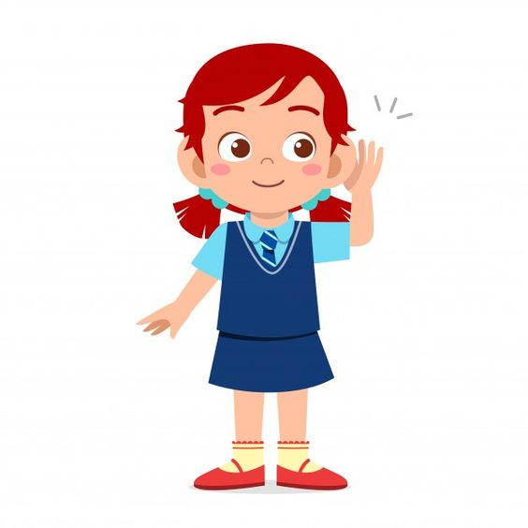
LUYỆN TẬP
2
Em hãy nhận xét hành vi của các bạn dưới đây:
d
Mặc dù sống ở nước ngoài từ nhỏ nhưng Thương vẫn nói bằng tiếng Việt rất tốt.
đồng tình: vì Thương đã thể hiện tình yêu đối với tiếng Việt.

Slide 11
LUYỆN TẬP
2
Em hãy nhận xét hành vi của các bạn dưới đây:
e
Đô chỉ thích sống ở nước ngoài, không thích về Việt Nam.
không đồng tình: vì Đô không thể hiện tình yêu Tổ quốc.

Slide 12
LUYỆN TẬP
2
Em hãy nhận xét hành vi của các bạn dưới đây:
Hoàng là người Việt Nam nhưng lại giới thiệu với khách nước ngoài rằng mình là người Hàn Quốc.
g
đồng tình: vì Hoàng chưa thể hiện tình yêu đất nước, nơi mình sinh ra và lớn lên.

Slide 13


VẬN DỤNG
Sưu tầm các câu ca dao, tục ngữ về tình yêu quê hương, đất nước
Hồng Gai có núi Bài Thơ
Có hang Đầu Gỗ, có chùa Long Tiên.

